Slide 1
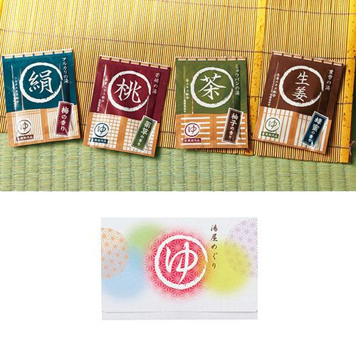
【提案書】
湯屋めぐり2包入
2包入りの薬用入浴剤セットです。淡い色合いのパッケージデザインは見た目にも癒やしを与えてくれます。イベントやキャンペーンで配布する、ちょっとしたノベルティ用などにおすすめ。※こちらの商品は、最小ロット数単位（倍数）のみの承りになります。
特徴
納期
納期スペース
仕様
素材 : 入浴剤
サイズ : 115×176×8mm
包装 : タトウケース入
備考 : ※セット内容は（絹／桃／茶／生姜）よりいずれか2種の組み合わせとなります。
お見積
お見積りスペース

